Slide 1
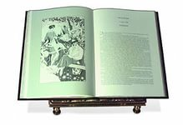
Воланд и его свита
(По роману М.А. Булгакова «Мастер и Маргарита»

Slide 2
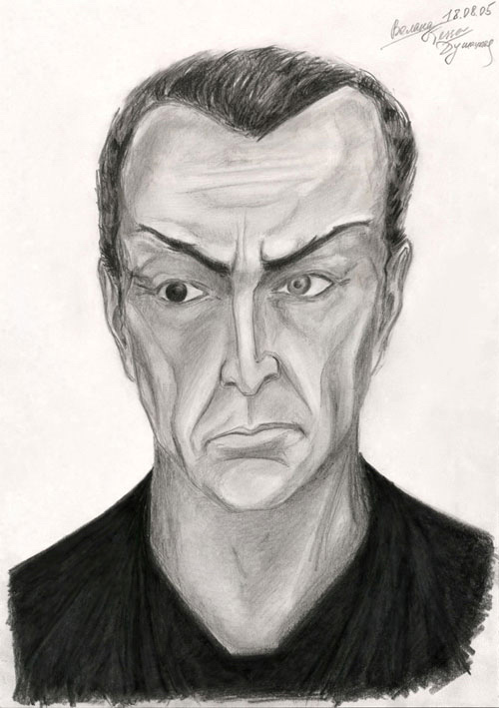
Воланд, он же Сатана, он же Чёрный маг

Slide 3
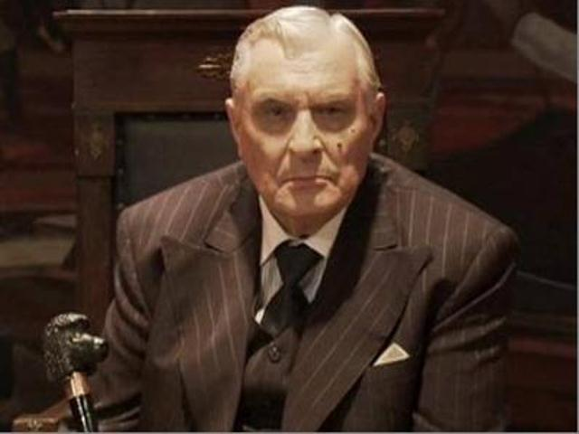
Олег Басилашвили в роли Воланда

Slide 4
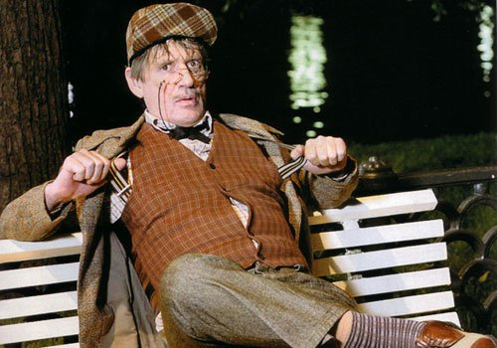
Александр Абдулов в роли Коровьева
Notes:
Он же Фагот, он же Клетчатый

Slide 5
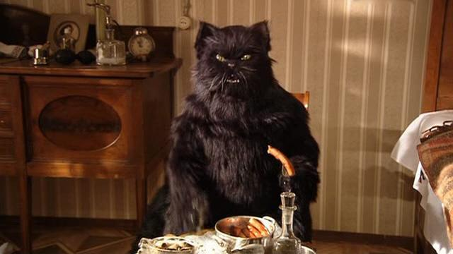
Кот Бегемот
Notes:
Кот Бегемот

Slide 6
Азазелло

Slide 7
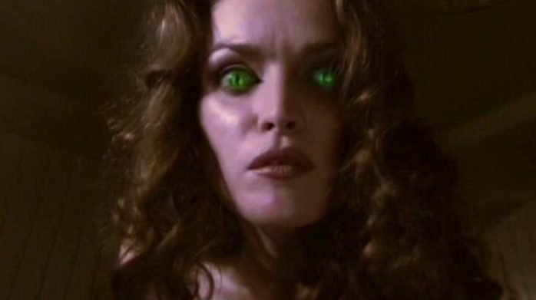
Вампирша Гелла

